Slide 1

—— 2025 ——
保研分享
分享人：胡万姗

Slide 2

目录
— content —
01
04
成绩情况
02
03
经验教训
竞赛情况
保研经历

Slide 3
成绩情况
竞赛情况
保研经历
经验教训
专业 ： 微电子科学与工程
GPA : 3.8/4
加权学分绩：90.94（66门课程）
综合排名： 2021-2022 12/291
2022-2023 2/43
2023-2024 3/43
总成绩排名：5/43
保研综合成绩排名：5/43
荣誉称号：优秀学生、优秀团员、优秀心理委员
保研去向：中国科学院计算技术研究所 处理器芯片重点实验室 学硕
2021级微电子科学与工程保研情况 2021级电子科学与技术保研情况
普通名额：6/43 普通名额：4/29
工程硕博+集成电路专项：11/43 工程硕博+集成电路专项：10/29
其他 ：3/43

Slide 4
学业成绩
科研竞赛
保研经历
经验教训
大一：数学建模→只拿到校级
大二：数学竞赛→北京市三等
电子设计大赛→北京市三等
大三：集成电路设计大赛→北京市二等奖
移植了arm0核到fpga，搭建了小型soc
期间还有一些毫无产出的大创

Slide 5
学业成绩
科研竞赛
保研经历
经验教训
3-5 月 认真做一个大创，4月完成了一个竞赛
同时每天花时间写一个英语口语问题并背诵
6月 开始关注各个夏令营开放时间，准备材料
给方向感兴趣的各个学校的老师发邮件
参加了计算所的“春闱计划”
7月初 复习课程知识
参加了计算所面试，当天出结果（最终去向）
8月 继续复习，试投预推免
参加了微电子所面试
9月 参加了清华工程硕博硕士面试，结果出得比较晚，拿到了电科对应的名额
9.29 填报系统，保研结束
心理剧
作为编剧和负责人带领大家一起完成心理剧《选择》并获得校级二等奖，锻炼了自己的抗压能力和协调时间能力。

Slide 6
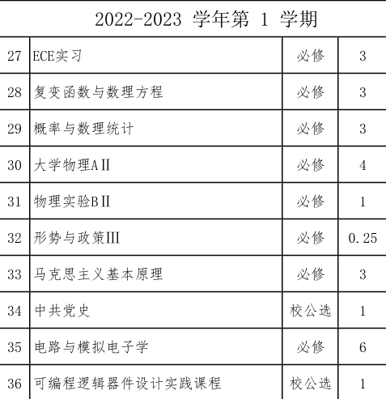
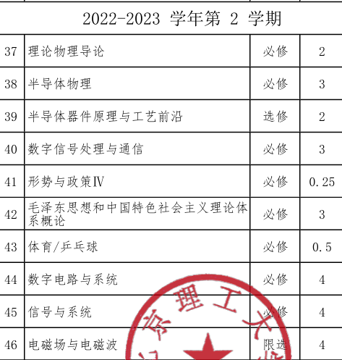
学业成绩
科研竞赛
保研经历
经验教训
1.学业成绩
大二
29,35,38,40,45,46
多刷往年题，基本上出题都是那几个类型
28,37比较玄学，可参考较少
44比较灵活

Slide 7
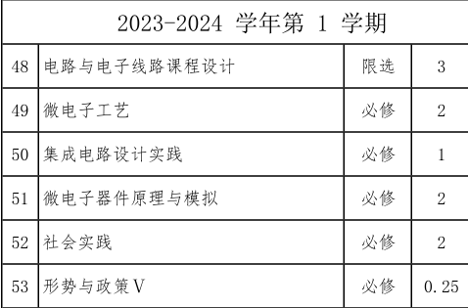
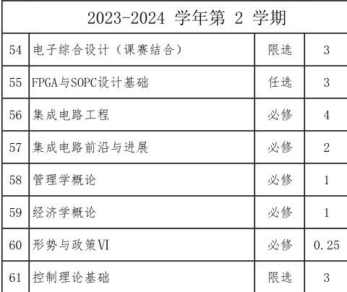
学业成绩
科研竞赛
保研经历
经验教训
大三
49,57全看背
48,54比较看运气，电路类型的
50,56偏向于实验，更看重理解
在考试前要全力以赴，保证成绩靠前

Slide 8
学业成绩
科研竞赛
保研经历
经验教训
2.好拿奖的竞赛一定没用
误区1：多参加
误区2：找大佬队友
要自己一步一步历练摆脱小白，不要变向放弃了自我锻炼的机会
不要望而止步，走进去，一步一步来大家都可以的
个人觉得有意义的竞赛：
集创赛
电子设计大赛
数学建模
“一生一芯”
科研>竞赛
各个学校老师招的实习生参与实际项目

Slide 9
学业成绩
科研竞赛
保研经历
经验教训
3.保研找哪些老师回复邮件可能性高
本校也是北理出身的
和自己某一个项目方向一致的
4.面试提问关注点
项目多的话：更关注项目的细节
项目少的话：会延伸问很多课程内容
5.其他保研机会
每天看一遍目标院校官网，上交、复旦、清华都有工程硕博，有想尝试的可以都试试，竞争相对较小
清华工程硕博面试流程：
3minppt自我介绍+抽一个题目的文献翻译+提问（总时长30min）
包括：你为什么会选择工程硕博？主要问的课程：信号与系统，半导体物理，电磁场与电磁波，问的 比较全
计算所春闱面试：更看重项目，基本不问课程也不问英语问题
计算所正式面试：英语+数电知识＋项目经历
从我个人的经历来看，大家最好用2年半打磨出某一方面很厉害，成绩非常靠前的话所有夏令营最起码有入营的机会，然后在成绩保障的基础上有一定较深的科研项目。

Slide 10
谢谢大家
祝大家学业顺利

